Slide 1
דו״ח תוצאות מעודכן
מגישים: שליו, עמית

Slide 2
Analysis of Models Based on Packet Count (QUIC text)
 | LSTM (TDL) | CNN (TDL) | ET-BERT (TDL) | LSTM (DL) | CNN (DL) | ET-BERT (DL)
30 פאקטות | 0.95 | 0.94 | 0.99 | 0.91 | 0.93 | 0.98
50 פאקטות | 0.95 | 0.94 | 0.99 | 0.89 | 0.93 | 0.98
70 פאקטות | 0.95 | 0.94 | 0.99 | 0.90 | 0.95 | 0.99
90 פאקטות | 0.96 | 0.95 | 0.99 | 0.92 | 0.95 | 0.99
110 פאקטות | 0.95 | 0.95 | 0.99 | 0.94 | 0.96 | 0.98
130 פאקטות | 0.93 | 0.96 | 0.99 | 0.93 | 0.96 | 0.99
150 פאקטות | 0.95 | 0.96 | 0.98 | 0.90 | 0.95 | 0.99
170 פאקטות | 0.95 | 0.96 | 0.98 | 0.95 | 0.96 | 0.99
190 פאקטות | 0.92 | 0.96 | 0.99 | 0.92 | 0.95 | 0.98
200 פאקטות | 0.97 | 0.96 | 0.99 | 0.95 | 0.96 | 0.99

Slide 3
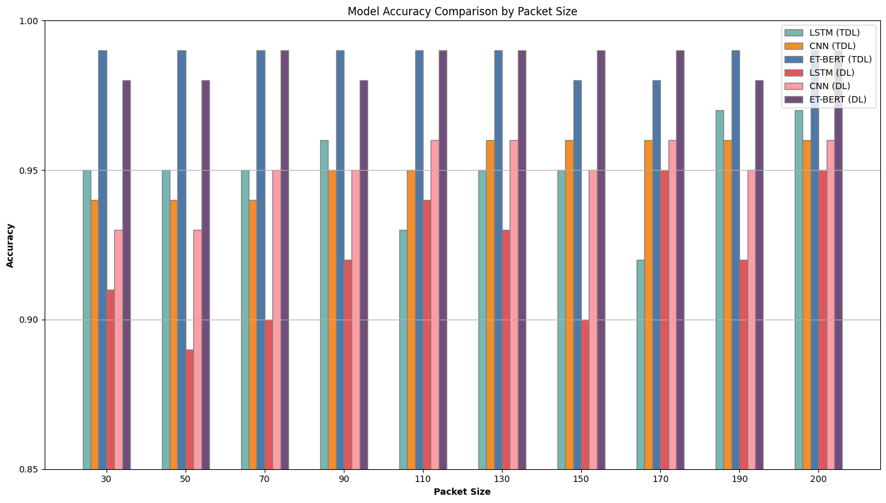
Bar Chart

Slide 4
KNN vs Decision Tree (QUIC text)
Packet Count | KNN (HS-DL) | KNN (NHS-DL) | KNN (HS-TDL) | KNN (NHS-TDL) | DT (HS-DL) | DT (NHS-DL) | DT (HS-TDL) | DT (NHS-TDL)
30 | 0.87 | 0.82 | 0.87 | 0.82 | 0.97 | 0.89 | 0.97 | 0.89
50 | 0.85 | 0.81 | 0.85 | 0.81 | 0.97 | 0.88 | 0.97 | 0.88
70 | 0.84 | 0.8 | 0.84 | 0.8 | 0.96 | 0.86 | 0.96 | 0.86
90 | 0.83 | 0.81 | 0.83 | 0.81 | 0.97 | 0.86 | 0.97 | 0.86
110 | 0.86 | 0.84 | 0.86 | 0.84 | 0.97 | 0.87 | 0.97 | 0.87
130 | 0.87 | 0.84 | 0.87 | 0.84 | 0.97 | 0.86 | 0.97 | 0.86
150 | 0.86 | 0.84 | 0.86 | 0.84 | 0.97 | 0.87 | 0.97 | 0.87
170 | 0.87 | 0.86 | 0.87 | 0.86 | 0.96 | 0.87 | 0.96 | 0.87
190 | 0.87 | 0.86 | 0.87 | 0.86 | 0.96 | 0.87 | 0.96 | 0.87
200 | 0.88 | 0.87 | 0.88 | 0.87 | 0.97 | 0.87 | 0.97 | 0.87

Slide 5
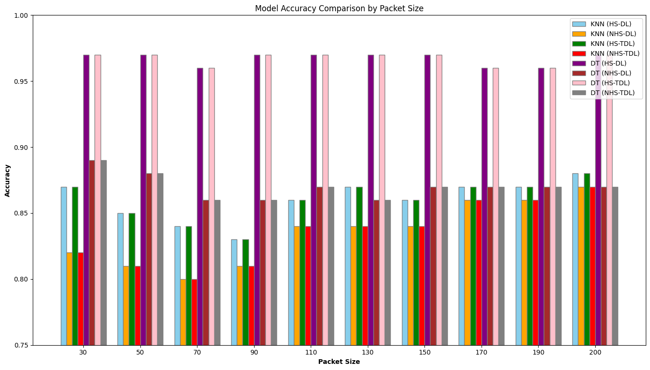
Bar Chart

Slide 6
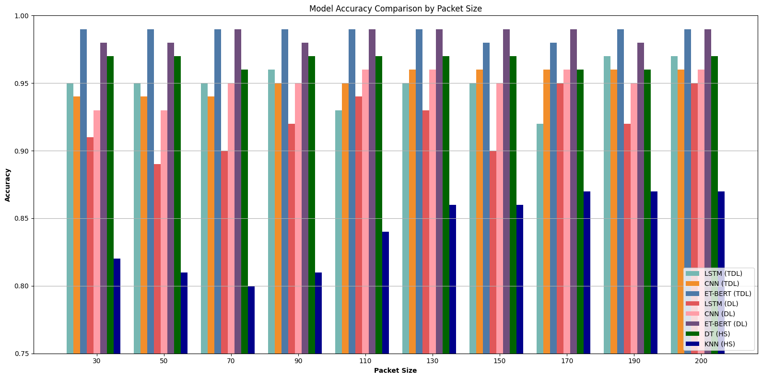
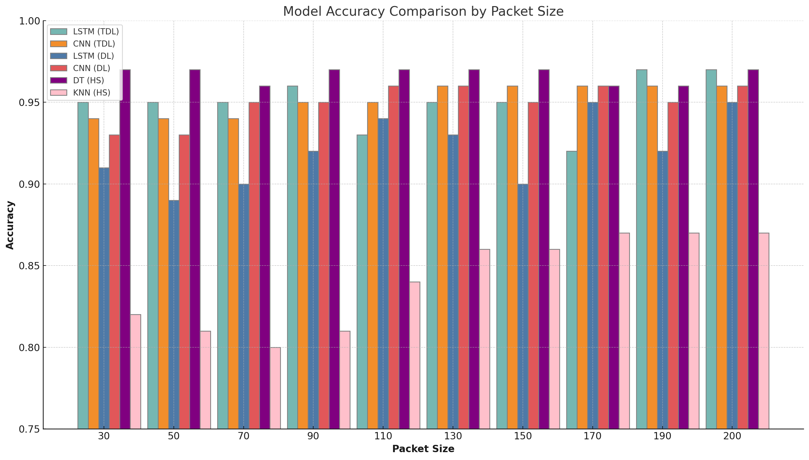
Bar Chart

Slide 7
Analysis of Models Based on Packet Count (QUIC pcap)
 | CNN | LSTM | Transformers | ET-BERT (TDL)
30 פאקטות | 0.9292 | 0.9269 | 0.89 | 0.99
50 פאקטות | 0.9476 | 0.9426 | 0.93 | 0.99
70 פאקטות | 0.9543 | 0.8548 | 0.89 | 0.99
90 פאקטות | 0.9608 | 0.9593 | 0.84 | 0.99
110 פאקטות | 0.9654 | 0.8490 | 0.82 | 0.99
130 פאקטות | 0.9693 | 0.9474 | 0.80 | 0.99
150 פאקטות | 0.9756 | 0.8835 | 0.91 | 0.99
170 פאקטות | 0.9703 | 0.9348 | 0.90 | 0.99
190 פאקטות | 0.9730 | 0.8908 | 0.87 | 0.99
200 פאקטות | 0.9758 | 0.9283 | 0.80 | 0.99

Slide 8
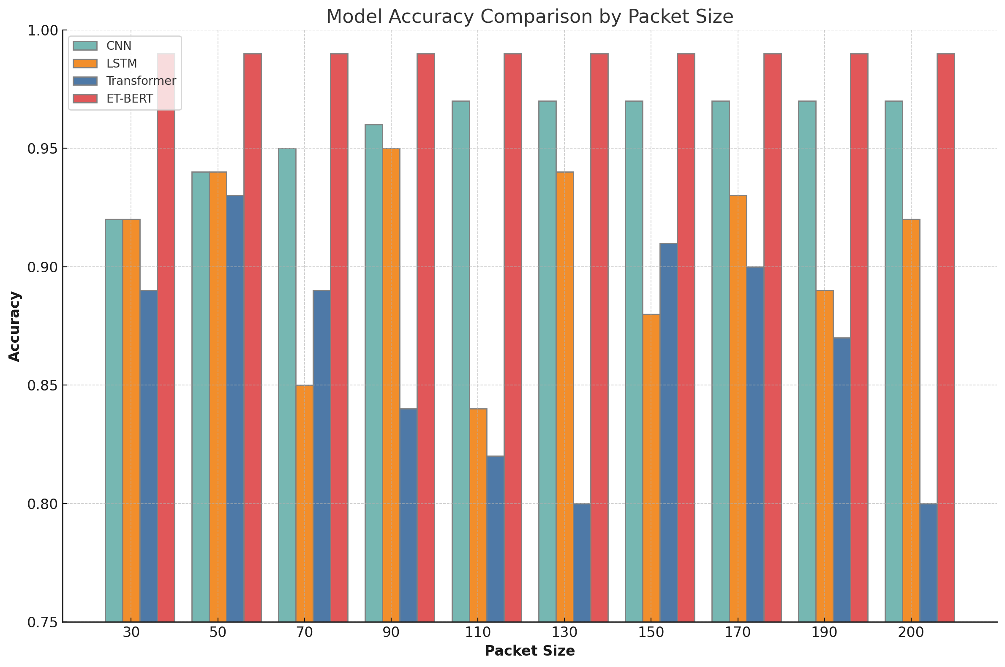
Bar Chart

Slide 9
ET-BERT(TDL version) results summary
Dataset | Accuracy
QUIC TEXT | 0.99
QUIC PCAP | 0.99
Cesnet-Quic* | 0.92
NordVPN | 0.94
*W-2022-47-MON

Slide 10
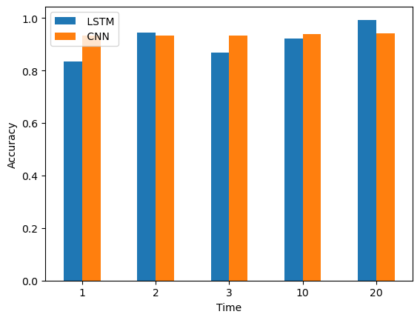
Analysis of Models Based on Time (QUIC text)
 | LSTM | CNN | סטיית תקן לכמות פאקטות | סך פאקטות | מספר המחלקות בדאטה
שנייה | 0.835 | 0.934 | 138.15 | 1928 | 5
2 שניות | 0.944 | 0.933 | 176.05 | 1761 | 5
3 שניות | 0.867 | 0.933 | 173.59 | 1761 | 5
10 שניות | 0.923 | 0.966 | 150.25 | 1525 | 5
20 שניות | 0.993 | 0.989 | 144.23 | 1006 | 4

Slide 11
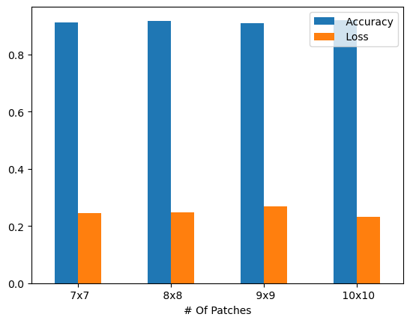
VIT Model analyzed by patches (QUIC TEXT)
הבדיקות בוצעו על תמונות בגודל 224x224 על דוגמאות באורך 15 שניות והמודל רץ למשך 100 epoch.
המטרה הייתה לבדוק מהו גודל ה-patch האידיאלי כדי שהמודל יוכל ללמוד טוב יותר.
 | Accuracy | Loss
7x7 | 0.913 | 0.246
8x8 | 0.918 | 0.248
9x9 | 0.910 | 0.268
10x10 | 0.921 | 0.233

Slide 12
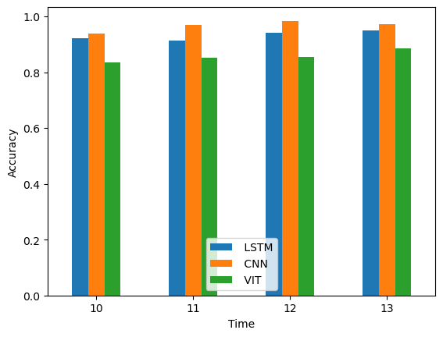
VIT Model analyzed by time (QUIC TEXT)
בהשוואה זו הוספנו את מודל ה-VIT ובדקנו עם בלוקי זמן גדולים יותר (בטווח 10-13 שכן 14+ כבר מאבדים מחלקה).
את מודל ה-VIT בדקנו על FlowPics בגודל 224x224 עם חלוקת patches אופטימלית של 10x10.
 | LSTM | CNN | VIT
10 שניות | 0.923 | 0.966 | 0.834
11 שניות | 0.914 | 0.968 | 0.851
12 שניות | 0.940 | 0.984 | 0.856
13 שניות | 0.951 | 0.972 | 0.885

Slide 13
Analysis of Models for 7.5 seconds
 | CNN (TEXT) | LSTM (TEXT) | VIT (TEXT)
Accuracy | 0.97 | 0.71 | 0.85
Micro Precision | 0.97 | 0.81 | 0.86
Micro Recall | 0.97 | 0.71 | 0.85
Micro F1-Score | 0.97 | 0.69 | 0.85

